Slide 1
유스케이스 다이어 그램
김명성

Slide 2
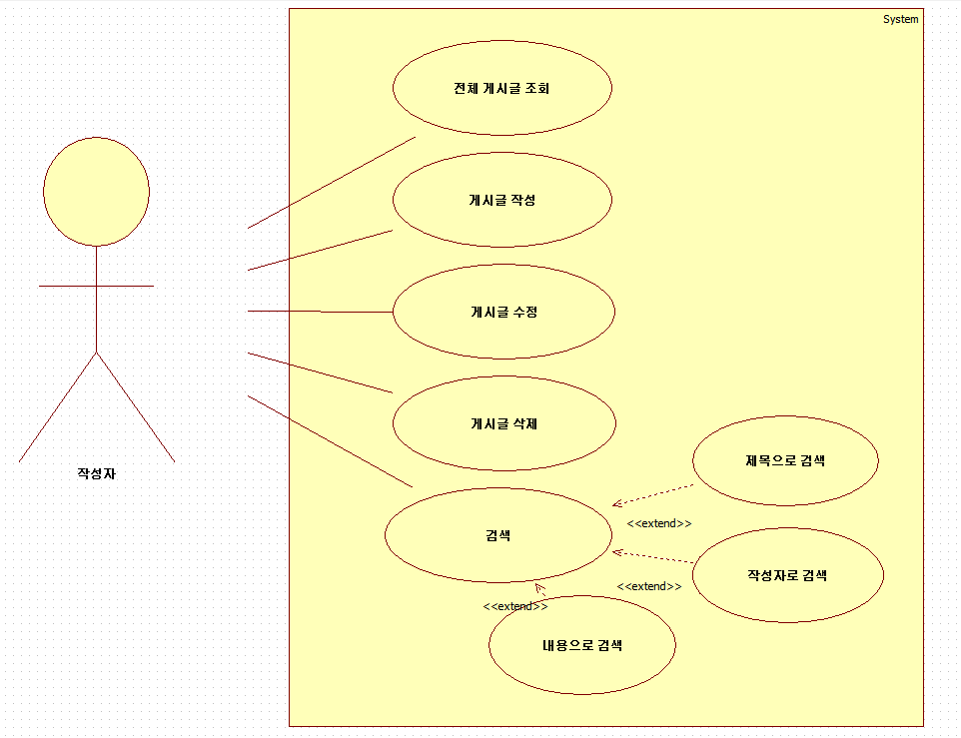

Slide 3
THANK YOU
# Presentation Template

